Slide 1
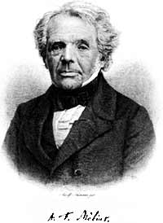
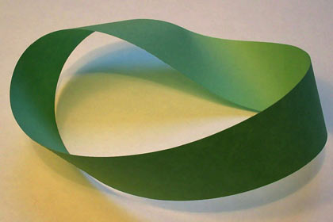
Лента Мёбиуса

Slide 2
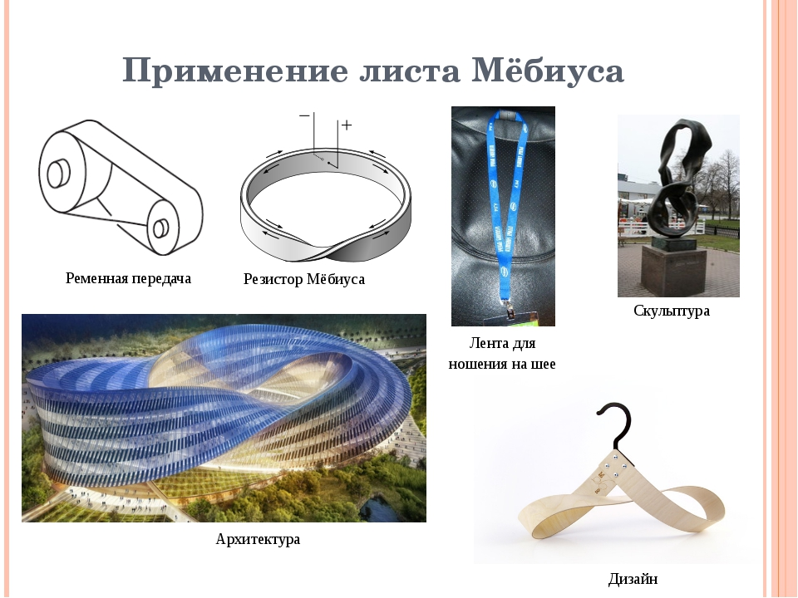

Slide 3
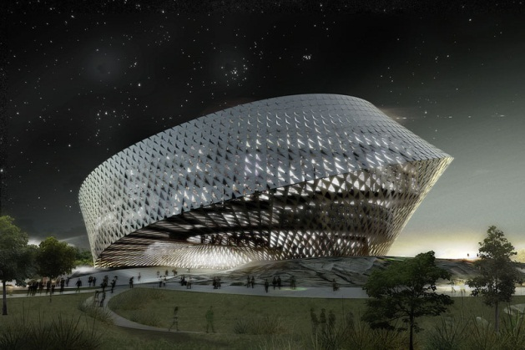
Здание президентской библиотеки в Казахстане

Slide 4
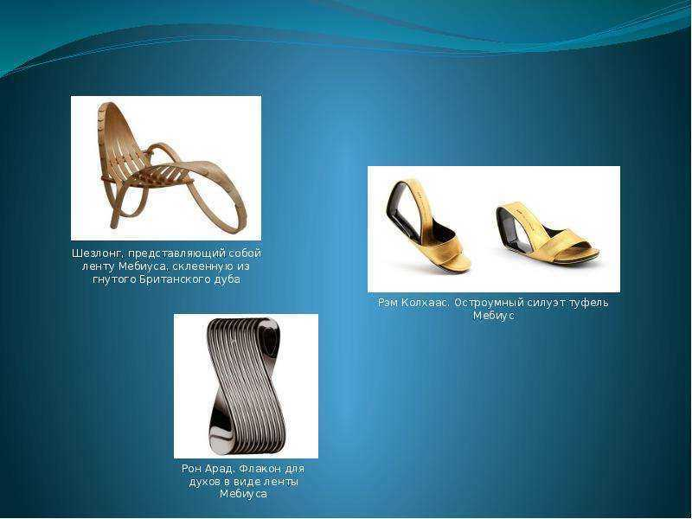
В дизайнерском искусстве

Slide 5

Международный символ вторичной переработки

Slide 6
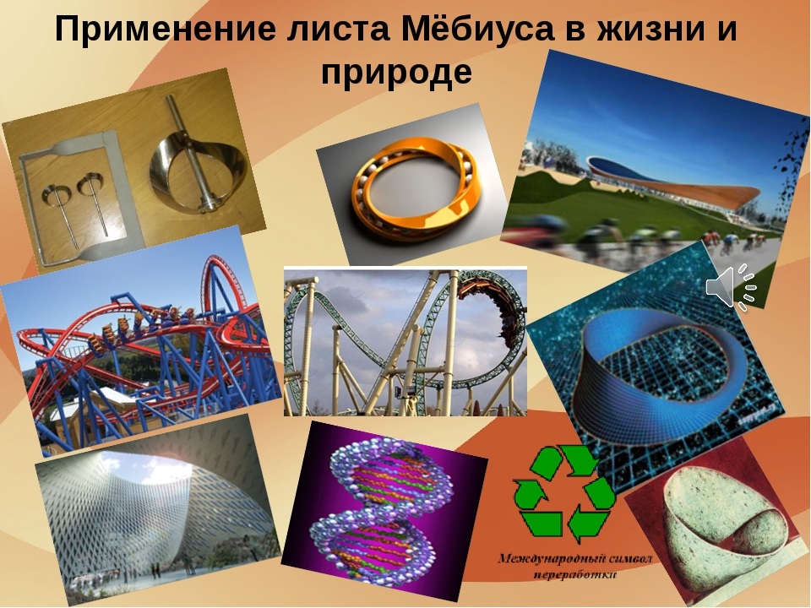

Slide 7
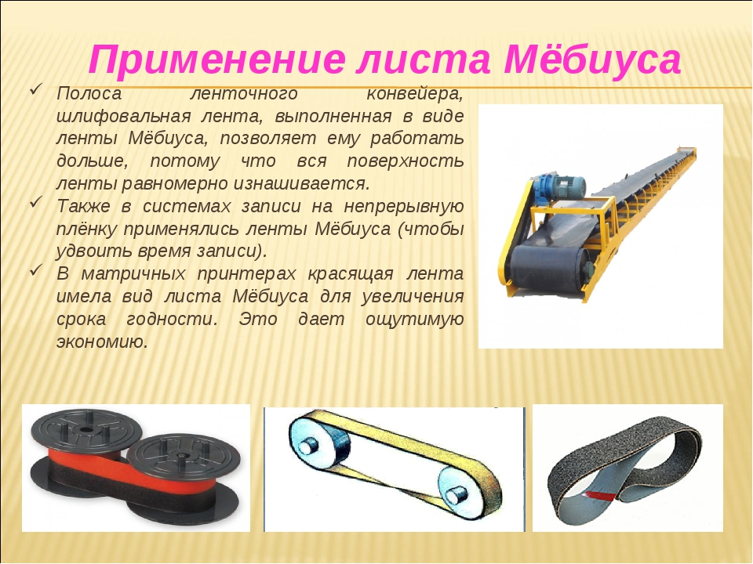

Slide 8
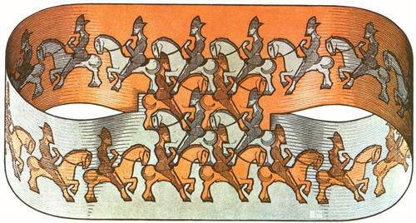
Применение в живописи: картина Маурица Эшера «Всадники»

Slide 9
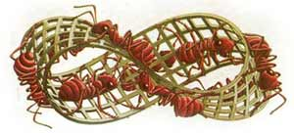
Картина Эшера « Лента Мёбиуса 2(«Красные муравьи»)

Slide 10
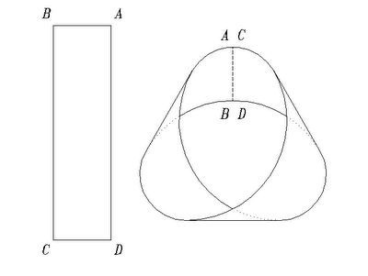
Практическая работа

Slide 11
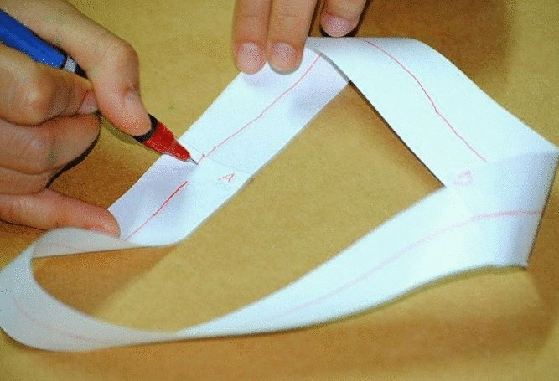

Slide 12
Итог
Как взаимосвязаны наука математика и технология?

